Slide 1

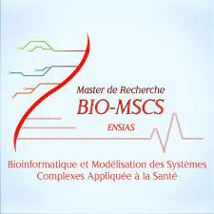
Support Vector Machines Kernel Principal Component Analysis
Ecole Nationale Supérieure d’Informatique et d’Analyse des Systèmes
Master Bioinformatique et Modélisation des Systèmes Complexes appliquées à la santé
Réalisé par: Encadré par:
Souad Atigi Pr.Abdelhak Mahmoudi

Slide 2
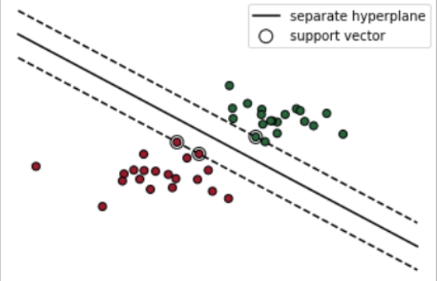
Support Vector Machines
SVM est un algorithme d'apprentissage automatique supervisé qui peut être utilisé à des fins de classification et de régression.
Les SVMs sont basées sur l'idée de trouver un hyperplan qui divise au mieux un ensemble de données en deux classes.

Slide 3
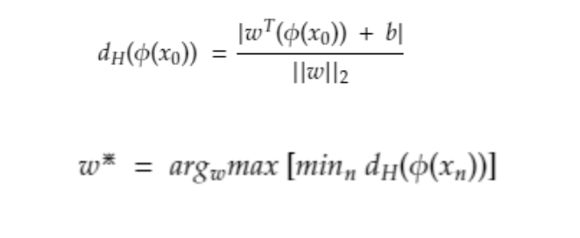
Trouver le bon hyperplan
La distance entre l'hyperplan et le point de données le plus proche de l'un ou l'autre ensemble est appelée marge.
L'objectif est de choisir un hyperplan avec la plus grande marge possible entre l'hyperplan et n'importe quel point de l'ensemble d'apprentissage.

Slide 4
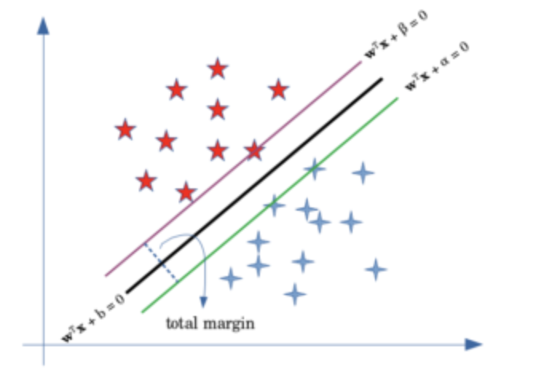
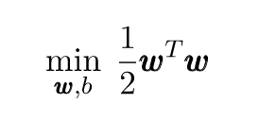

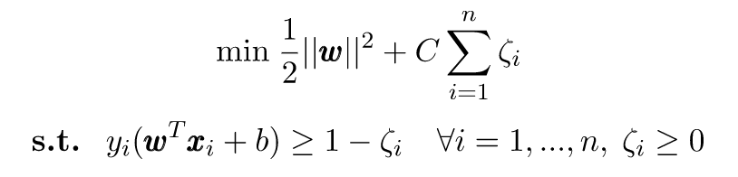
Hard Margin vs Soft Margin
SVM avec Hard Margin
Le problème d'optimisation est :
SVM avec Soft Margin
Le problème d'optimisation est :

Slide 5
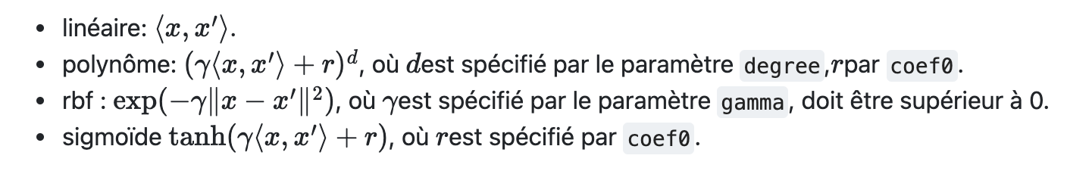
Fonctions de Kernel (Noyau)
La fonction du noyau peut être l'une des suivantes :

Slide 6
Kernel Principal Component Analysis
L'ACP est un algorithme linéaire. Afin de faire face à la présence de non-linéarité dans les données, la technique du Kernel PCA a été développée.
KPCA repose sur l'intuition que de nombreux ensembles de données, qui ne sont pas linéairement séparables dans leur espace, peuvent être rendus linéairement séparables en les projetant dans un espace de dimension supérieure.

Slide 7
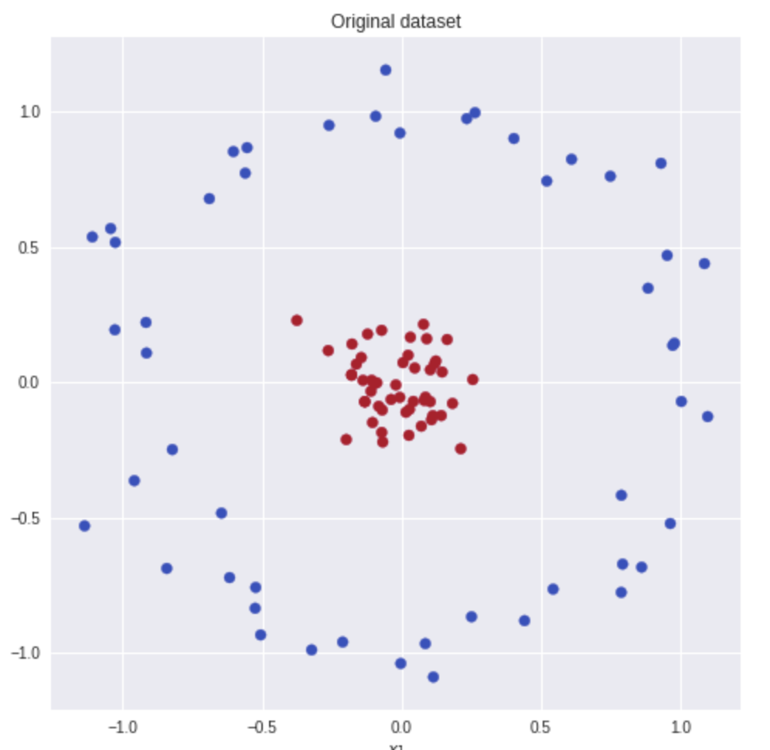
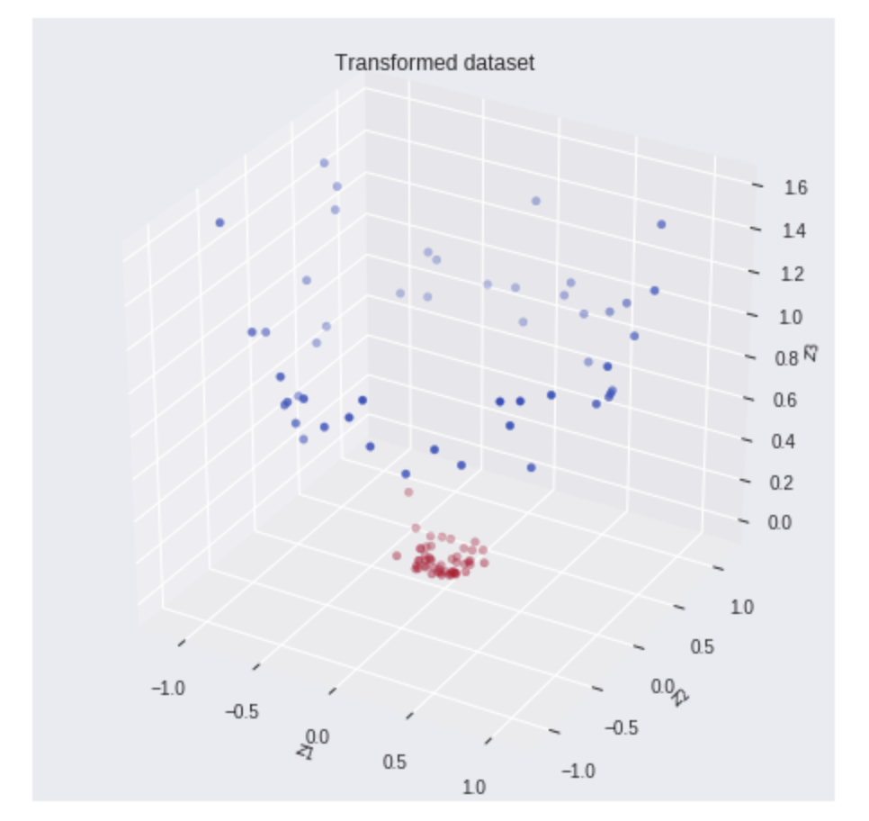
Kernel Principal Component Analysis

Slide 8







Méthodes de Kernel
Linear Kernel
Polynomial Kernel
RBF(Radial Basis Function) kernel
Sigmoid Kernel
Cosine Kernel

Slide 9
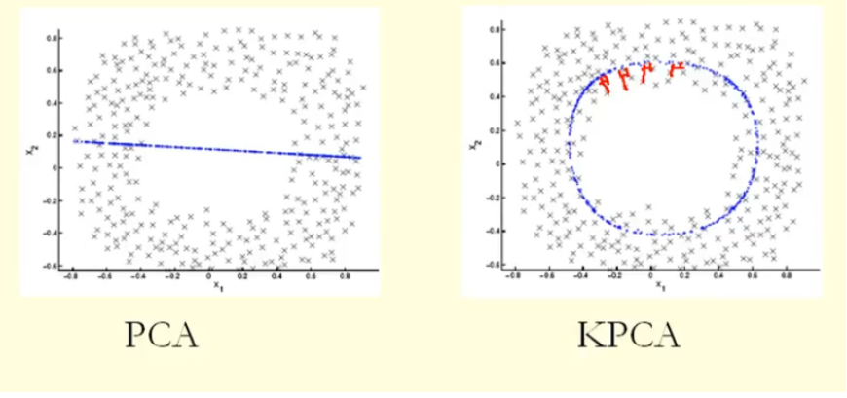
PCA vs KPCA

Slide 10
Références
[1] Wang, J., Chen, Q., & Chen, Y. (2004, August). RBF kernel based support vector machine with universal approximation and its application. In International Symposium on Neural Networks (pp. 512-517). Springer, Berlin, Heidelberg.
[2]https://www.researchgate.net/publication/337933124_KERNEL_METHODS_FOR_PRINCIPAL_COMPONENT_ANALYSIS_PCA_A_comparative_study_of_classical_and_kernel_PCA
[3] Hands-on Machine Learning with ScikitLearn, Keras, and TensorFlow by Aurélien Géron

